Slide 1
令和７年台風第15号に伴う竜巻等に係る災害廃棄物対応について
資料２
令和８年３月13日
静岡県 廃棄物リサイクル課

Slide 2
被害状況
被災市町（９自治体）
・仮置場を設置した自治体
焼津市、藤枝市、牧之原市、吉田町
・その他（※）の自治体
静岡市、掛川市、御前崎市、
菊川市、伊東市
※各自治体の清掃工場等で
災害廃棄物の受入れを実施
小山町
富士宮市
御殿場市
裾野市
川根本町
富士市
長泉町
静岡市
沼津市
三島市
清水町
熱
海
市
函南町
伊豆の国市
森町
島田市
藤枝市
焼
津
市
伊豆市
伊東市
市町名 | 住家被害（戸）
 | 全壊 | 半壊 | その他
焼津市 | - | 13 | 210
藤枝市 | - | 12 | 46
牧之原市 | 73 | 269 | 992
吉田町 | 3 | 24 | 396
浜松市
掛川市
西伊豆町
東伊豆町
吉田町
河津町
湖西市
磐田市
袋井市
菊川市
牧之原市
松崎町
下田市
御前崎市
南伊豆町

Slide 3
施設被害・仮置場設置状況
○ごみ処理施設被害状況（焼却施設）
○仮置場設置状況
市町名 | 施設名 | 場所 | 被害状況
牧之原市 吉田町 | 吉田町牧之原市広域施設組合清掃センター | 牧之原市細江 | 停電のため一時的に受入停止 →９月８日13時から受入開始
市町名 | 災害廃棄物の仮置場の設置 又は受入場所 | 仮置場受入期限 | 災害廃棄物発生量 （※）
牧之原市 | ・静波海岸駐車場 ・牧之原IC北川成美事務所付近 | ９月８日 10月26日 | 14,313.8ｔ
藤枝市 | 市浄化センターグラウンド | ９月15日 | ―
焼津市 | ・藤森最終処分場跡地 ・田尻最終処分場跡地 | ９月19日 | 166.6ｔ
吉田町 | 吉田町公園西側町有地 | ９月23日 | 3,818.0ｔ
※災害報告書から引用。藤枝市は補助金を申請しなかったため総量不明。

Slide 4
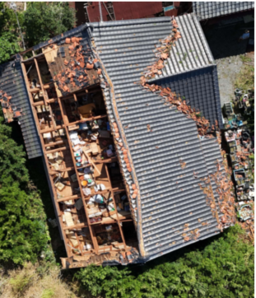
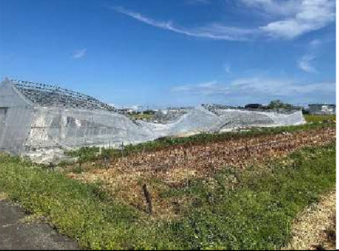
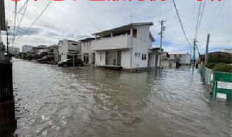
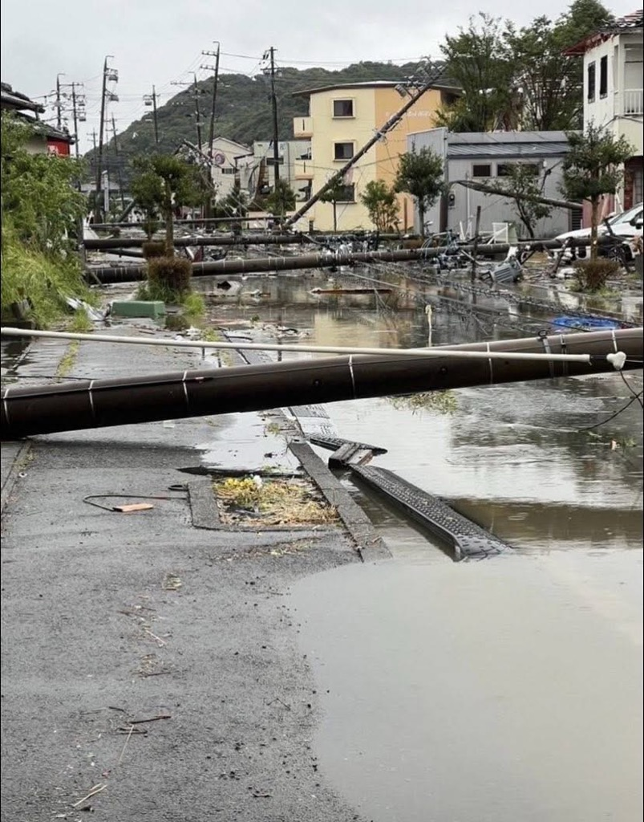
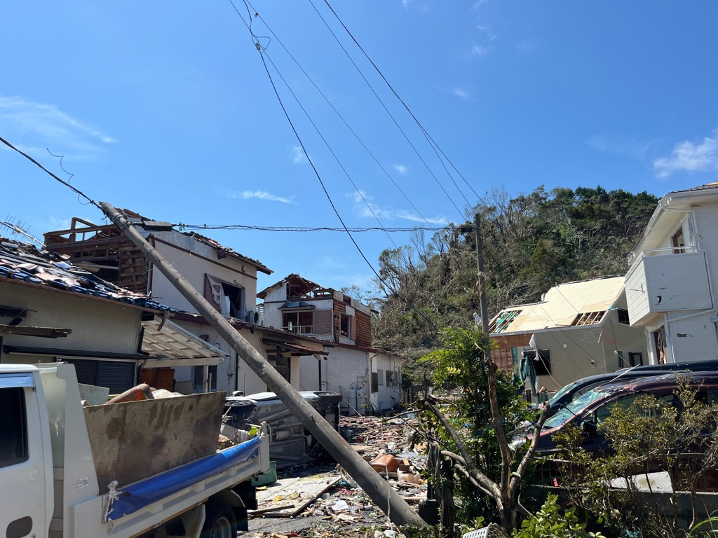
各自治体の被災状況

Slide 5
県・環境省の対応
９/４（木）
・県内市町に対して被害状況報告を依頼
９/５（金）
・牧之原市から仮置場設置に係る電話連絡
・静岡県産業廃棄物協会へ連絡し牧之原市の被害について情報共有
・危機管理部及び当課が収集した各自治体の被害状況等の共有
・関東地方環境事務所と現地確認に係る調整
９/７（日）
・関東地方環境事務所と現地確認に係る再調整
９/８（月）・９（火）
・現地確認及び災害廃棄物処理に係る相談対応
（８日：牧之原市・吉田町 ※18日も実施、９日：菊川市・藤枝市・焼津市）
・県内被害状況の集約・環境省への報告（以降随時）
９/10（水）以降
・被害のあった市町等に対して、補助金等に対する情報提供・相談対応
11/７（金）
・環境省による補助金説明会（スケジュール、災害等報告書作成のポイント等）
２/４（水）・５（木）
・災害査定

Slide 6
今回の災害対応における課題・今後の取組
○課題
・市町仮置場運営
仮置場運営に係る必要人員の調整や災害廃棄物の分別・管理方法について
適切な対応ができていない自治体があった。
・公費解体
必要な対応等が整理できていなかった。
・市町からの支援依頼対応
被災から一週間後の９月12日（金）夜、仮置場運営等に関する
市対応職員数が不足していると、県へ相談があった。
→静岡県解体工事業協会へ相談 ９月14日（日）から仮置場運営支援
○今後の取組
・静岡県解体工事業協会と仮置場運営・公費解体に係る協定締結
・市町災害対応が迅速・適切に実施されるような研修の実施

